Slide 1
Toán 1
Tuần 15
Bài 33: Luyện tập – Tiết 1

Slide 2
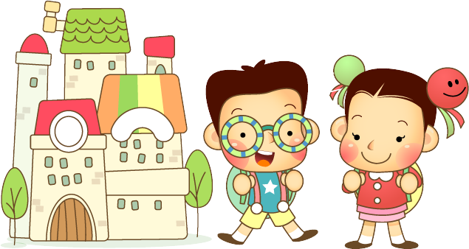
6
2
3
5
2
3
2
4
3
2
4
3

Slide 3
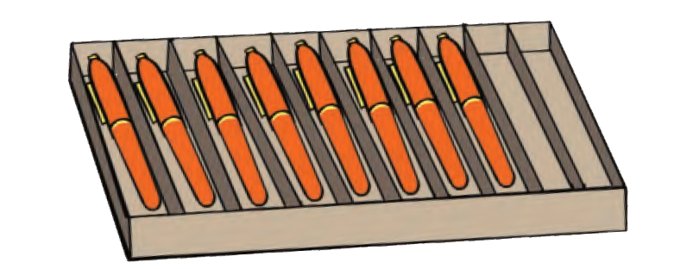
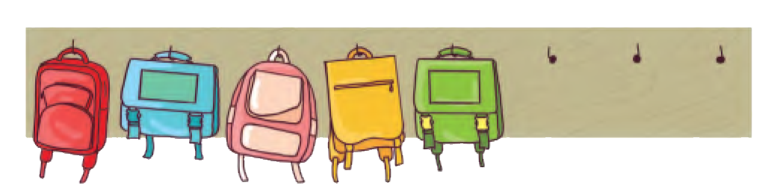
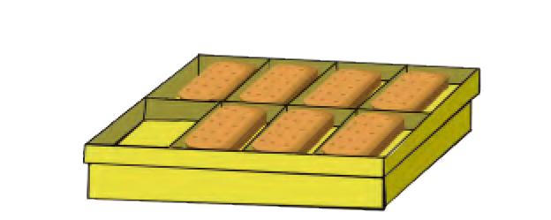
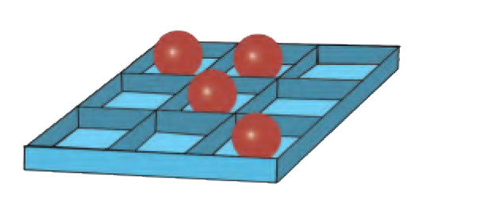
10 - ? = 8
8 - ? = 5
8 - ? = 7
9 - ? = 4

Slide 4

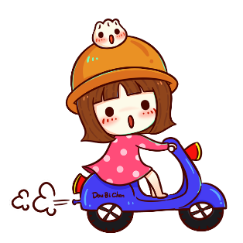

8 - ? = 5
3

Slide 5
10 - ? = 8
2

Slide 6
8 - ? = 7
1

Slide 7
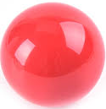
9 - ? = 4
5

Slide 8

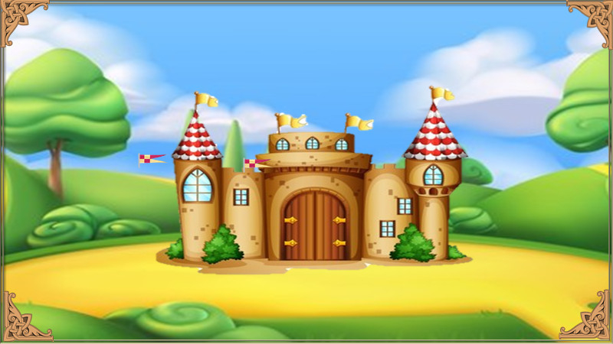
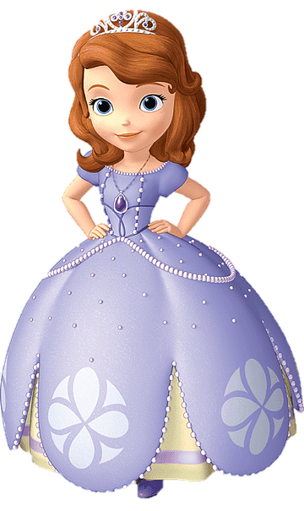
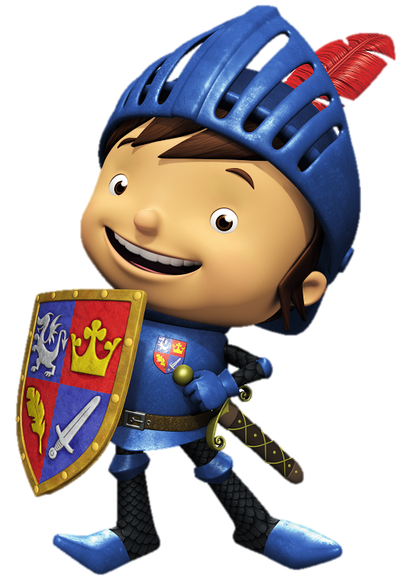

GIẢI CỨU CÔNG CHÚA

Slide 9


Nếu bạn muốn cứu công chúa, bạn phải trả lời các câu đố!
Tôi sẵn sàng!

Slide 10





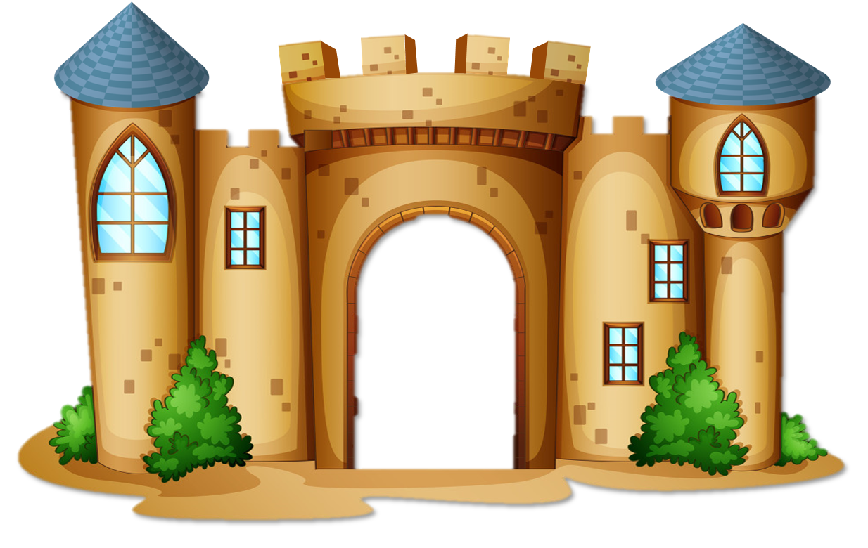


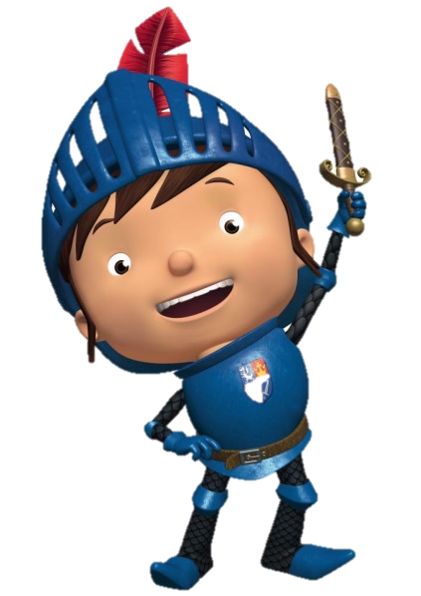

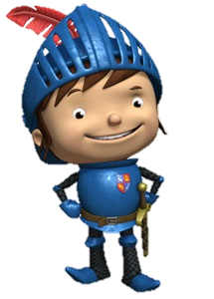




9 - 1 = ….
1/7
6
7
8

Slide 11



4 + 6 = ….
2/7
Hiển thị
10
9
8

Slide 12
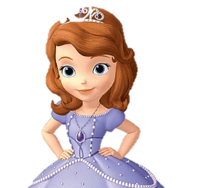

8 - 4 = ….
3/7
Hiển thị
6
5
4

Slide 13
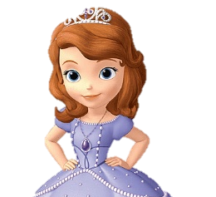

1 + 7 = ….
5/7
Hiển thị
9
8
6

Slide 14


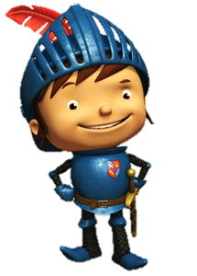

Chúc mừng bạn đã cứu được công chúa!
Kết thúc

Slide 15
Hoc10 chúc các em học tốt!

